Slide 1

財金專業證照
考照建議與搭配課程

Slide 2

為什麼金融證照是進入金融業的入場券？
法定資格
  沒有它，連面試機會都沒有
專業證明
  快速建立你的職場信任感
加薪升遷
  打開職涯發展的快速通道

Slide 4

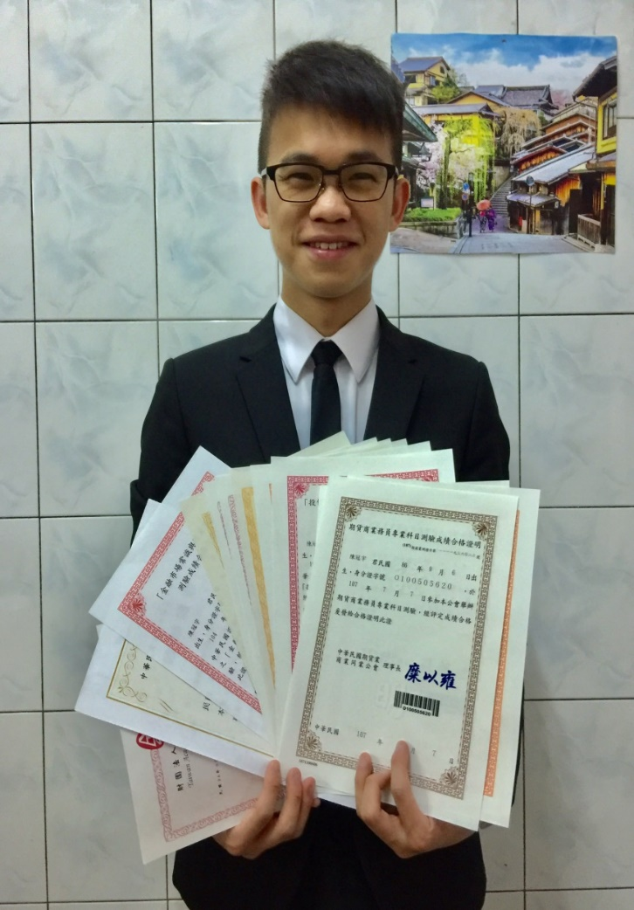
明新財金系畢業學生
陳O宇
學歷
 | 明新科技大學財務金融系 大四中國信託銀行全年有薪實習
實習
 | 利用寒假到國泰人壽實習，學習人與人接觸、溝通，訓練出比起以往更具流利的口條，對於未來在職場上與客戶做應對更具備優勢。 14張財金專業證照，目前準備AFP考試
建議
 | 財務金融是未來產業主流，例如:數位金融、AI人工智慧，建議學弟妹可以先準備證照，比起其他人更努力，鋪好自己以後成功的道路。

Slide 5

技優入學
學生：林O盈、林O柔
學歷
◤明新科技大學財務金融系
實習
◤國泰人壽部份時實習
◤大四於中國信託銀行全年實習
證照
◤林O盈
✔金融市場常識與職業道德 ✔證券商業務員
✔人身保險業務員 ✔財產保險業務員
✔衍生性金融商品銷售人員資格測驗
◤林O柔
✔金融市場常識與職業道德 ✔信託業業務人員
✔ ERP軟體應用師(財務模組) ✔證券商業務員
✔人身保險業務員 ✔財產保險業務員
✔衍生性金融商品銷售人員資格測驗

Slide 6

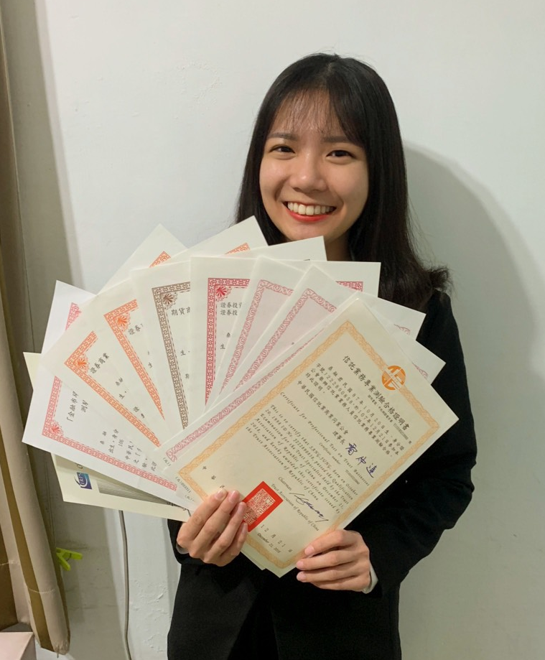
湖口高中商經科
財金系學生
學歷
明新科技大學財務金融系
大四在永豐銀行全年實習
實習
國泰人壽部份時實習
國稅局部分時實習
15張金融專業證照
證照
●金融市場常識與職業道德 ●初階外匯人員
●信託業業務人員 ●期貨商業務員
●證券商業務員 ●證券商高級業務員
●投信投顧業務員 ●人身保險業務員
● ERP軟體應用師(財務模組) ●財產保險業務員
●人身保險業務員銷售外幣收付非投資型保險商品
●銀行內部控制與內部稽核(一般金融)
●衍生性金融商品銷售人員資格測驗
●防制洗錢與打擊資恐測驗
●投資型保險商品業務員
桑 O

Slide 7

印ㄒ

